Slide 1
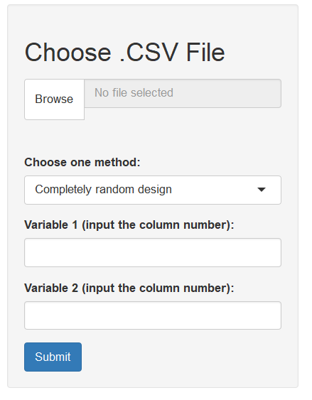
界面介绍
导入数据
选择方法（数据类型）
输入变量1的列数
输入变量2的列数
点击查看结果

Slide 2
